Slide 1




App mobile Rayostrength
Emilio Rubina
Benjamin Gonzalez Valencia
Fabián Fernández

Slide 2


Introducción
Notes:
Desarrollaremos una app para Rayostrength que mejore la gestión de rutinas y el bienestar físico de los usuarios. Permitirá ver y subir videos de ejercicios, registrar datos de forma sencilla, recibir recordatorios de pagos y videollamadas, y contará con una interfaz clara y fácil de usar, más simple y eficiente que las aplicaciones actuales.
.

Slide 3



Problematica
Actualmente, los usuarios de Rayostrength enfrentan varios desafíos:
Pagos y recordatorios: se manejan manualmente con Excel y Gmail, lo que genera olvidos.
Rutinas poco claras: las aplicaciones existentes son complejas y poco intuitivas.
Videos de ejercicios limitados: no hay una forma fácil de ver o subir tutoriales propios.
Comunicación con el entrenador: falta un sistema simple de videollamadas o explicaciones personalizadas.
Interfaz poco práctica: se requiere una herramienta que sea tan funcional como un Excel, pero más accesible y centralizada en el celular.

Slide 4
Propuesta de Solución
Desarrollaremos una app para Rayostrength que simplifique la gestión de rutinas y el bienestar físico de los usuarios, abordando las problemáticas actuales:
Registro de rutinas sencillo: similar a un Excel, con columnas fáciles de llenar y visualización inmediata del plan diario.
Videos de ejercicios: posibilidad de ver tutoriales de la app o subir videos propios para cada ejercicio.
Recordatorios automáticos: pagos, renovaciones de plan y videollamadas programadas directamente en el celular.
Videollamadas integradas: opción de realizar o recibir explicaciones personalizadas de forma práctica.
Interfaz clara y accesible: más simple y eficiente que las aplicaciones existentes, centralizando toda la información en un solo lugar.

Slide 5
Tecnologías trabajadas
Frontend: React Native
Backend / Base de datos: Firebase (Authentication, Firestore, Storage)
Control de versiones: Git / GitHub

Slide 6
Metodología
Se trabajará con sprints semanales.
Reuniones diarias de scrum para seguimiento.
Product Owner define y prioriza el backlog de tareas.
Se entregan incrementos funcionales al final de cada sprint.

Slide 7
Roles del equipo
Project Manager / Product Owner: encargado de la planificación, priorización de tareas y seguimiento del proyecto. (Fabián)
Frontend / UI-UX: desarrollo de la interfaz y experiencia de usuario. (Emilio)
Backend / Integraciones: desarrollo de la lógica del servidor, bases de datos y conectividad entre sistemas. (Benjamin)

Slide 8
Propuesta inicial de base de datos

Slide 9
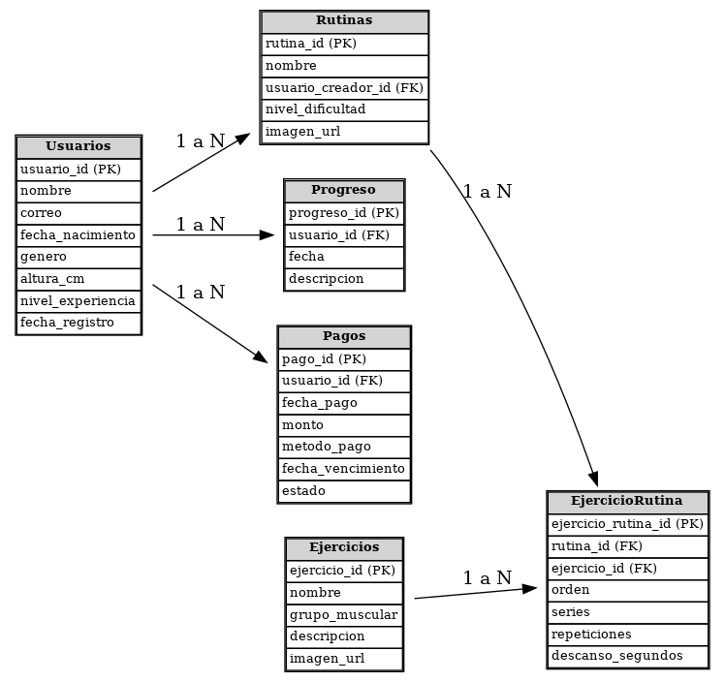
modelo de la base de datos

Slide 10



MUCHAS
GRACIAS

